Slide 1
Zmiany we wzorach dot. powierzania/wspierania zadań publicznych:
ofert, umów i sprawozdań
III Podkarpackie Forum Obywatelskie
1 września 2018 r., Rzeszów

Slide 2
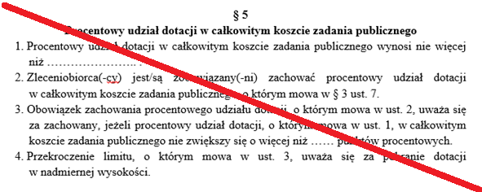
WZORY UMÓW
Wzory umów
kierunek: uproszczenie, zmniejszenie objętości
Usunięcie zapisów w § 3:
źródeł środków finansowych własnych z umowy oraz procentowego udziału wkładu własnego;
maksymalnego limitu świadczenia pieniężnego pobranego od pojedynczego odbiorcy;
uzależnienia przekazania kolejnych transz dotacji od wydatkowania wskazanego odsetka przekazanych środków;
Usunięcie zapisów dotyczących procentowego udziału dotacji w całkowitym koszcie zadania publicznego:

Slide 3
WZORY UMÓW
Usunięcie zapisów wskazujących na konieczność przestrzegania przepisów ogólnie obowiązujących;
Wskazanie, iż weryfikacja sprawozdania w głównej mierze powinna się opierać na weryfikacji rezultatów (§ 9);
Aktualizacja zapisu dot. danych osobowych.

Slide 4
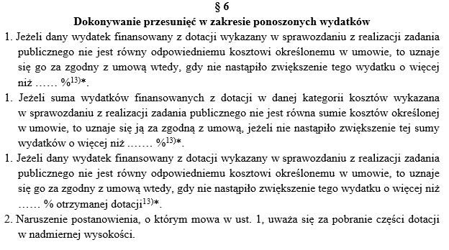
WZORY UMÓW
Uproszczenie zapisów dotyczących dokonywania przesunięć w zakresie ponoszonych wydatków – odesłanie do dokumentacji konkursowej;
Było: Jest:

Slide 5
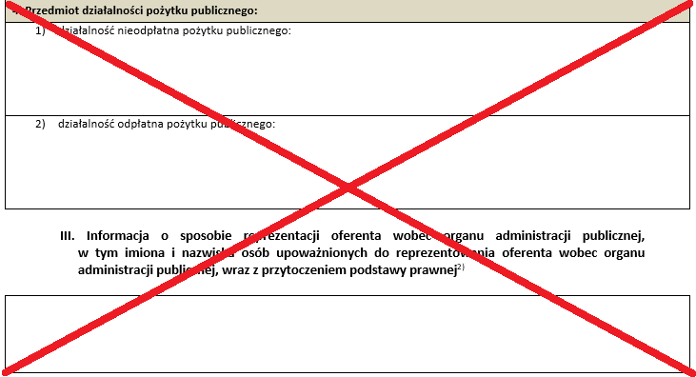
WZORY OFERT
Wzory Ofert
kierunek: uproszczenie, uporządkowanie
Uporządkowanie pól w Ofercie zgodnie z zasadami logi projektowej;
Usunięcie zbędnych pól (np. przedmiot działalności pożytku publicznego) – zastąpione oświadczeniami;

Slide 6
WZORY OFERT
Uproszczenie formularza m.in.:
połączenie pól dotyczących streszczenia, diagnozy i celów;
włączenie opisu działań i beneficjentów do harmonogramu;
Połączenie siedmiu pól dotyczących charakterystyki Oferenta w dwa pola: doświadczenie oraz zasoby;
usunięcie pola dotyczącego celów (celu głównego i celów szczegółowych).

Slide 7
WZORY OFERT
Uproszczenie kosztorysu projektu – brak konieczności bezpośredniego przypisania źródła finansowania do każdego z wydatków.
Było:
Jest
Wzór Oferty dot. regrantingu oraz uproszczony wzór oferty – zmiany analogiczne.

Slide 8
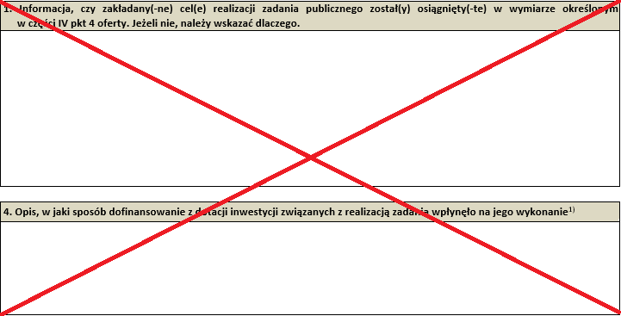
WZORY SPRAWOZDAŃ
Wzory sprawozdań
kierunek: rozliczanie przez osiągnięte rezultaty
Uproszczenie sprawozdania – skupienie uwagi na rozliczeniu realizacji projektu przez rezultaty.
Usunięcie powtarzających się/zbędnych elementów;

Slide 9
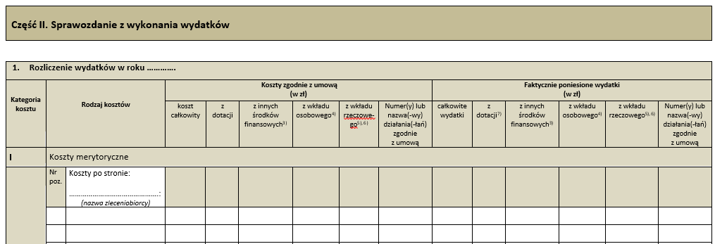
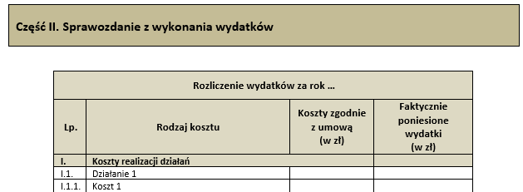
WZORY SPRAWOZDAŃ
Uproszczenie części finansowej sprawozdania – zgodnie ze wzorem oferty, m. in. brak konieczności:
bezpośredniego przypisania źródła finansowania do każdego z wydatków;
bezpośredniego przypisania działań do każdego z wydatków.
Było: Jest:

Slide 10
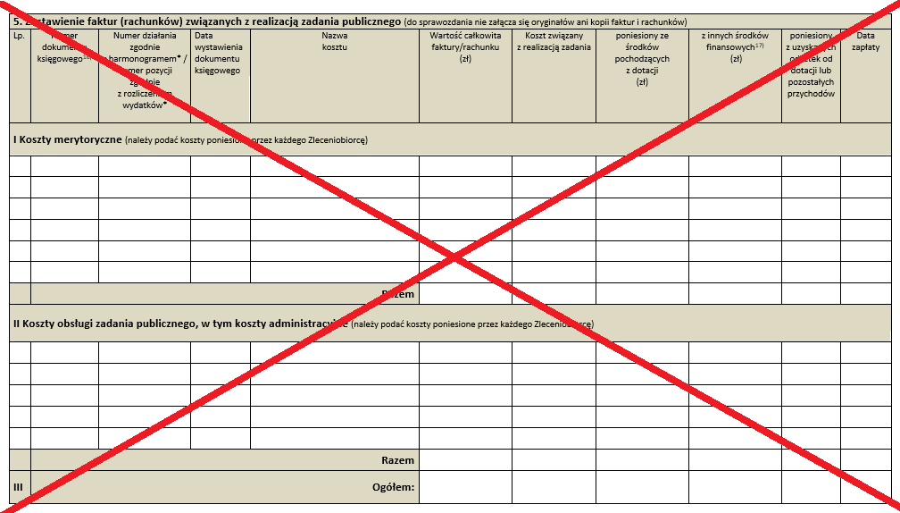
WZORY SPRAWOZDAŃ
Usunięcie zestawienia faktur (rachunków) i innych dokumentów.
Wzór Sprawozdania dot. regrantingu oraz uproszczony wzór sprawozdania – zmiany analogiczne.

